Slide 1
Бюджетное учреждение «Дошкольное образовательное учреждение детский сад общеразвивающего вида с приоритетным осуществлением физического развития детей № 4 «Родничок» муниципального образования Ханты-Мансийского автономного округа–Югры городской округ город Радужный
Материалы к непосредственно образовательной деятельности в средней группе
№ 1 «Кроха» (с 4-х до 5-ти лет)
Тема: «Семена и условия их прорастания»
Бородкина Нина Владимировна, воспитатель

Slide 2
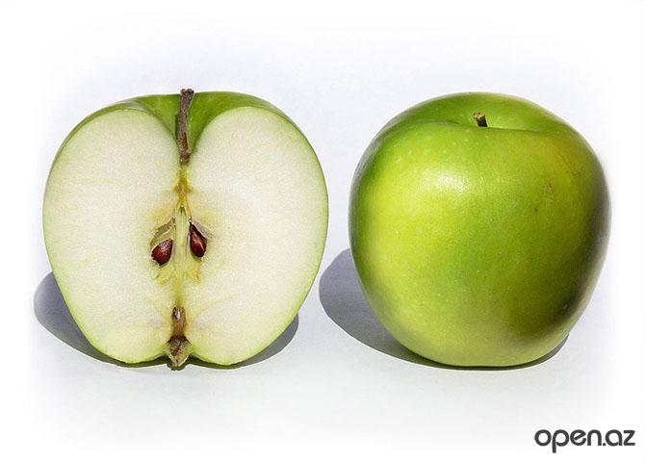
Дидактическая игра: «Где прячутся семена?»

Slide 3
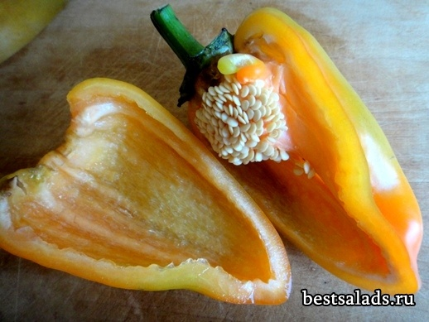

Slide 4
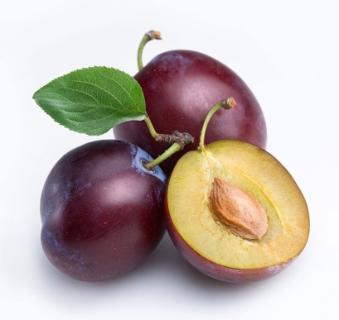

Slide 5
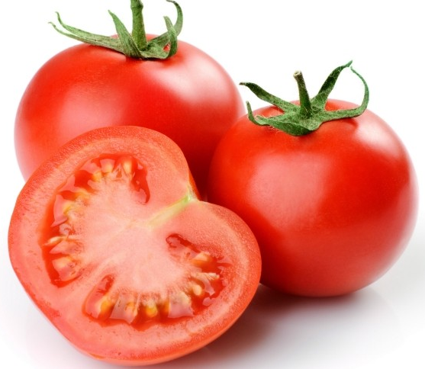

Slide 6
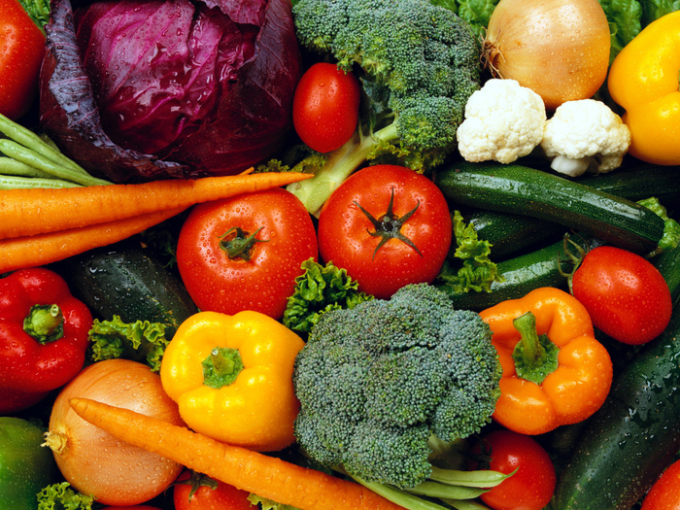

Slide 7
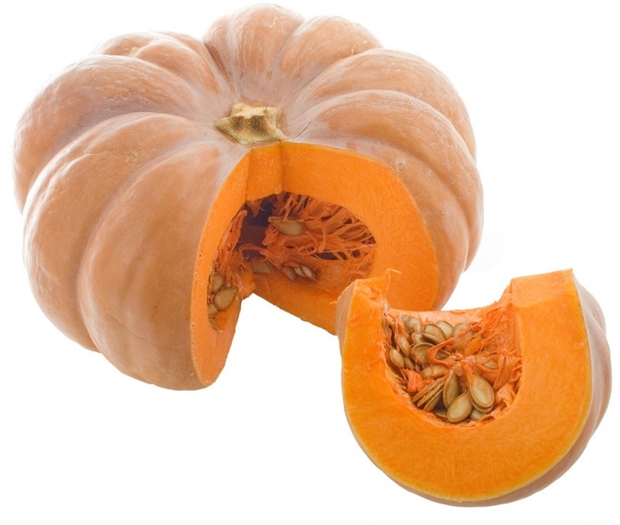
Дидактическая игра: «Чьё семечко?»

Slide 8
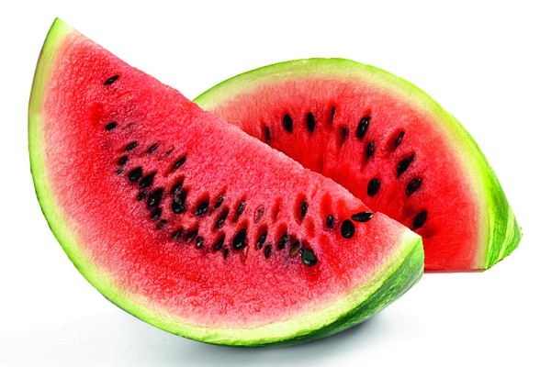

Slide 9
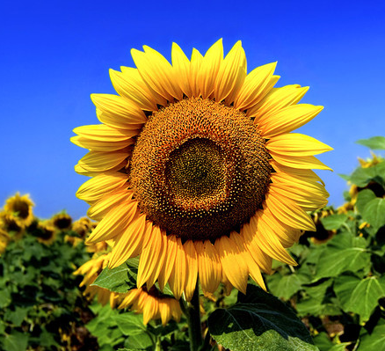

Slide 10
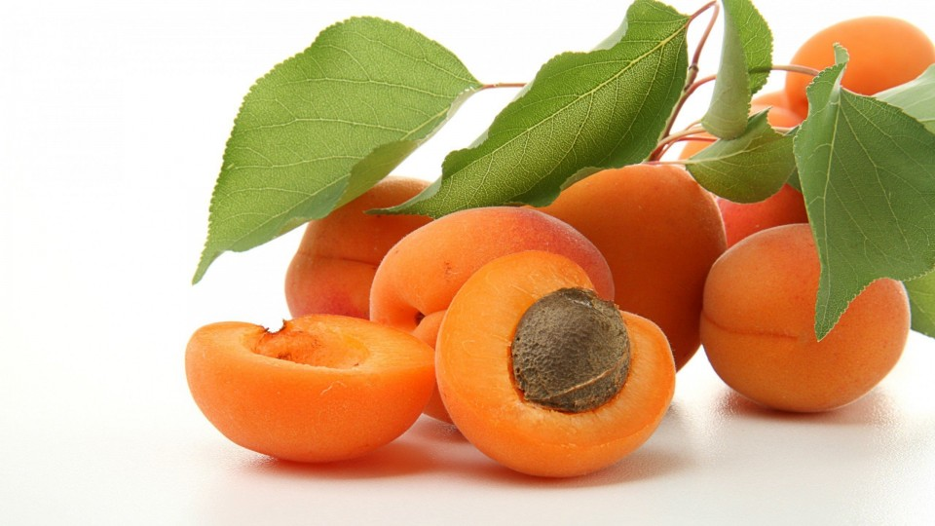

Slide 11
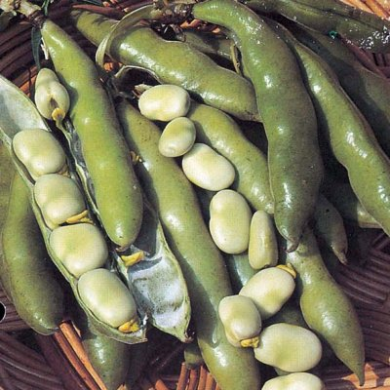

Slide 12
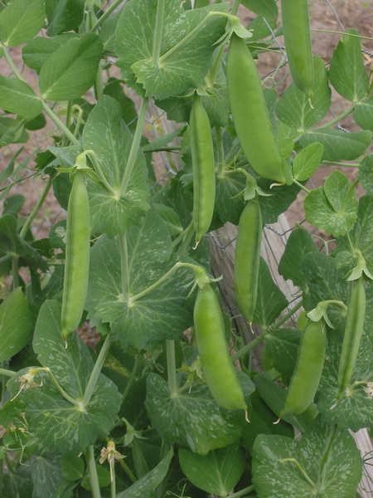

Slide 13
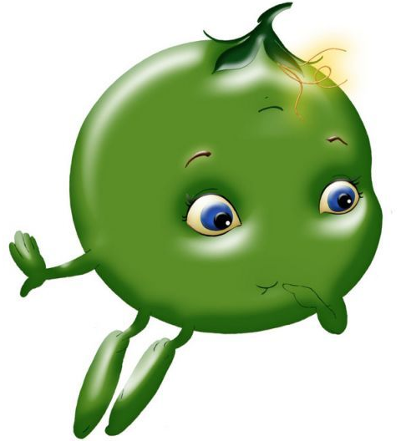
Модель выращивания растений

Slide 14
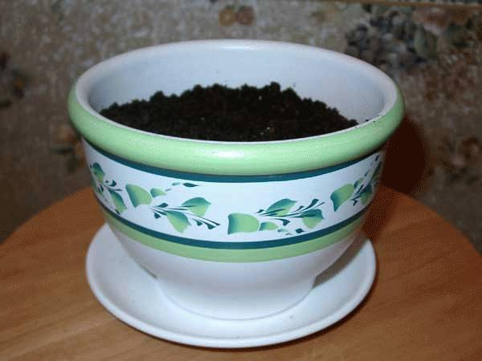

Slide 15
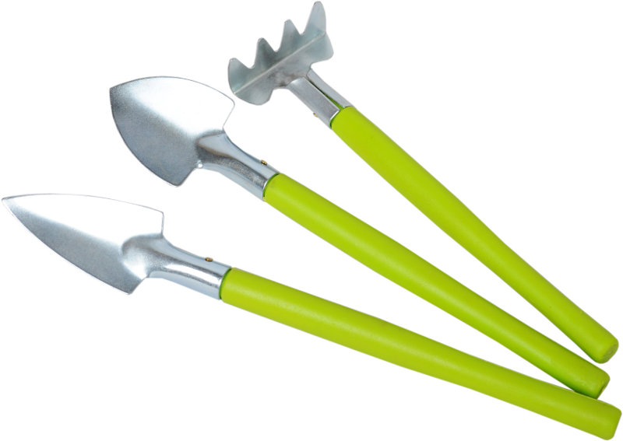

Slide 16
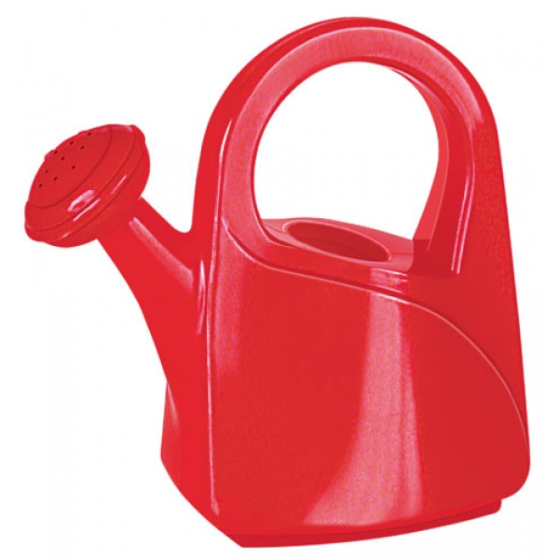

Slide 18
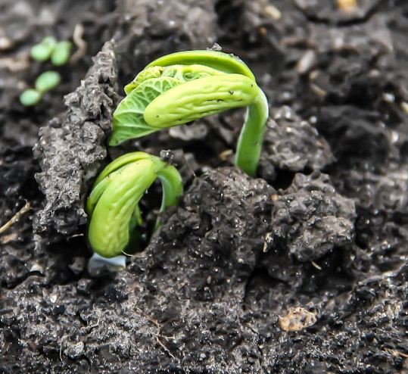

Slide 19
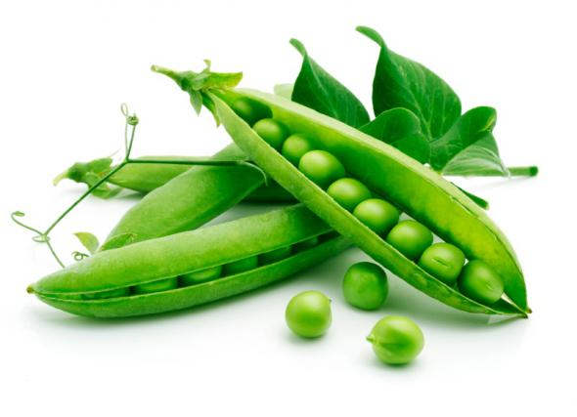
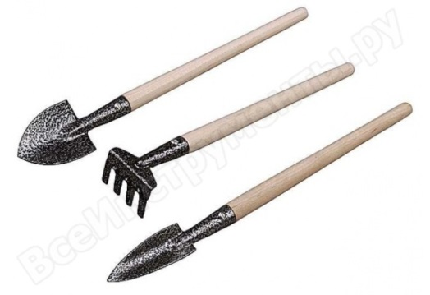
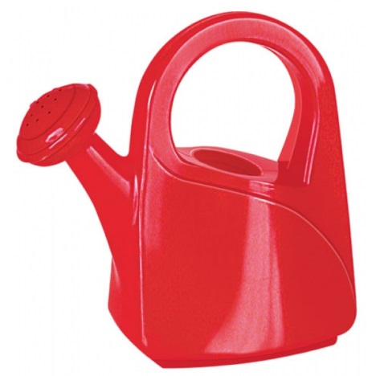
Модель выращивания растений

